Slide 1

Innowacja społeczna
ZMAGANIA Z ELEKTRONIKĄ
program terapeutyczny wspomagający rozwój funkcji percepcyjno - motorycznych
realizowana z grantu pozyskanego w ramach projektu „INNOES - program grantowy na rzecz innowacji społecznych w obszarze dostępności”
Opracowali:
Alina Meisner
Bogusław Żmuda
Łajski 2022r.

Slide 2
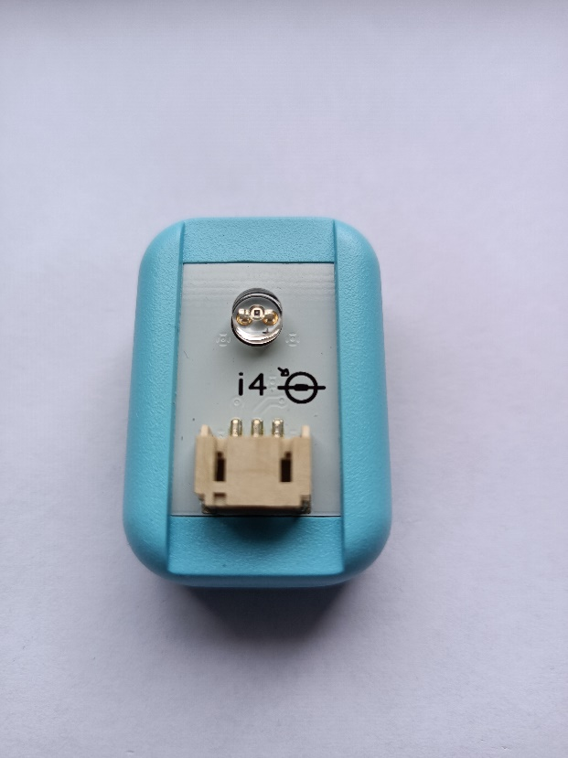
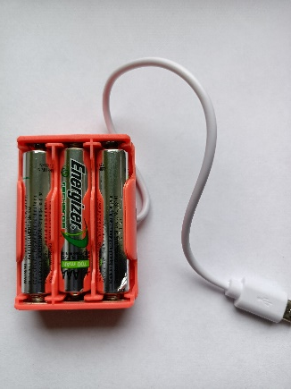
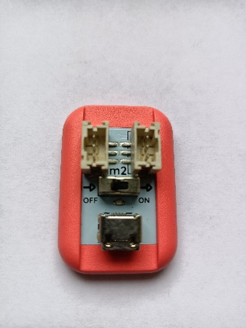
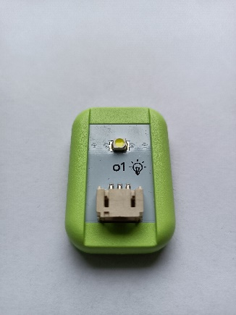
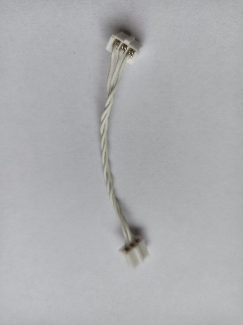
Zadanie nr 6.
Czujnik światła i dioda LED.
Jak można wykorzystać czujnik światła.
Wykorzystane elementy.
Koszyk
z bateriami
Płyta główna zasilania „m2”
Czujnik światła
„i4”
Płyta z diodą LED
„o1”
Przewody do łączenia płytek

Slide 3

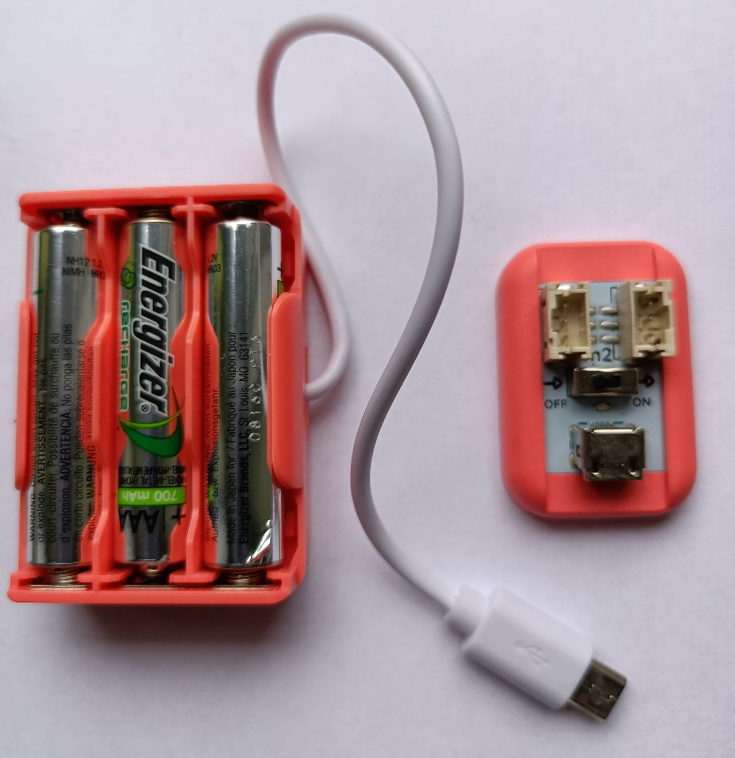
1. Przygotuj płytę główną zasilania „m2”
m2
2. umieść płytę główną „m2” i koszyk z bateriami obok
siebie

Slide 4
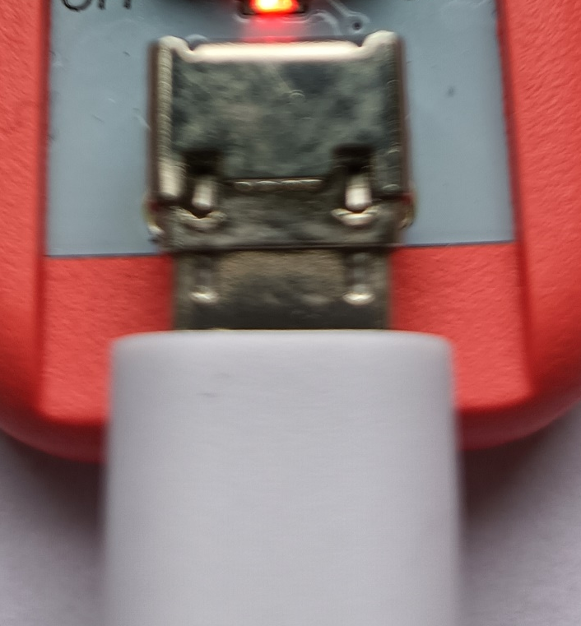



3. Wsuń wtyczkę od koszyka baterii do gniazda w
płycie głównej „m2”
4. Przesuń suwak włącznika na ON. Zaświeci się
czerwona dioda LED
5. Przesuń suwak włącznika na OFF

Slide 5

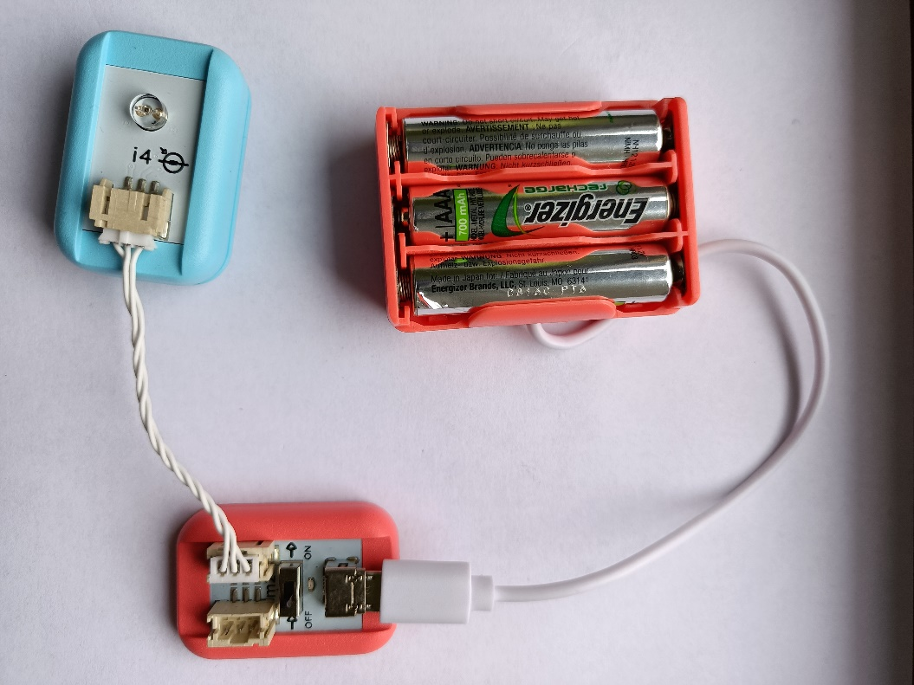
6. Przygotuj przewód zakończony wtyczkami
7. Przygotuj płytkę „i4” (czujnik światła)
8. Połącz przycisk z przewodem

Slide 6
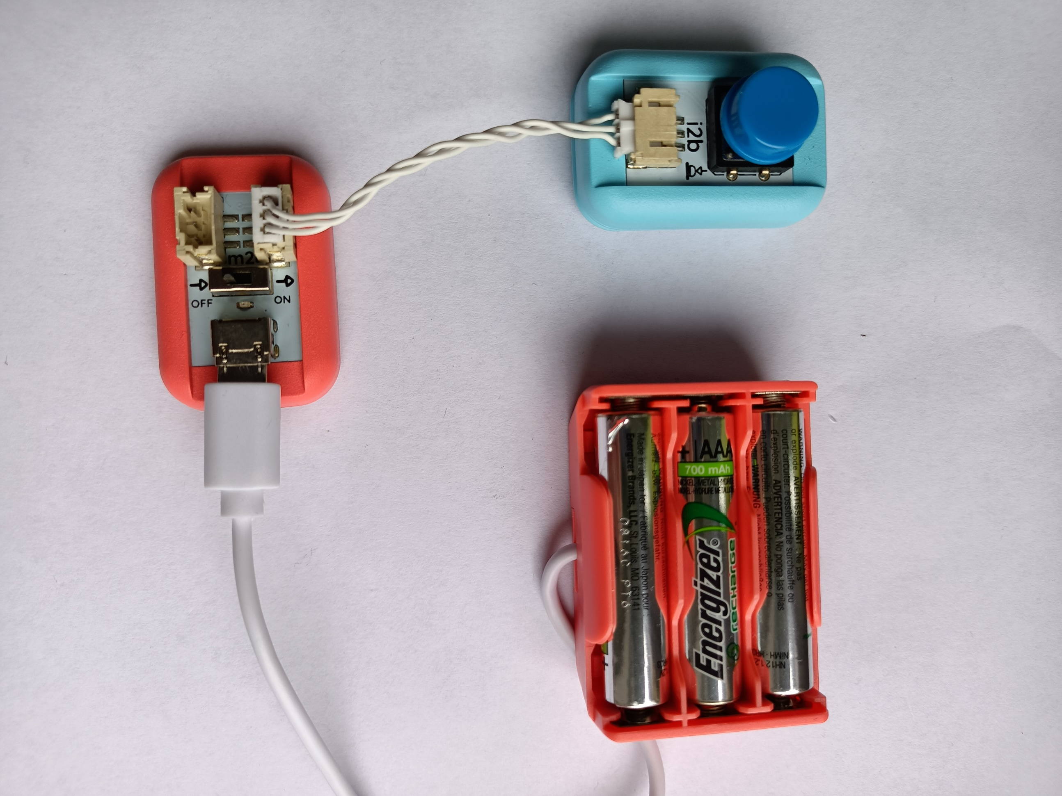
9. Połącz płytkę „i4” z płyta główną

Slide 7
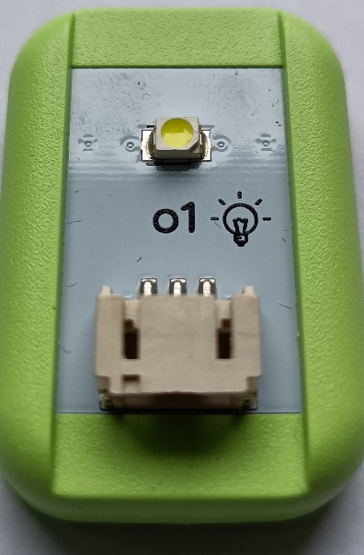
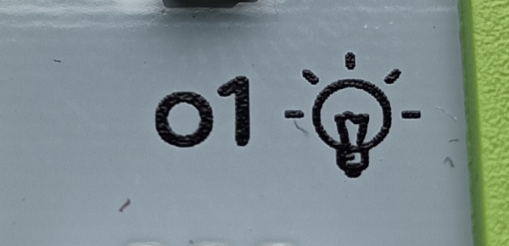
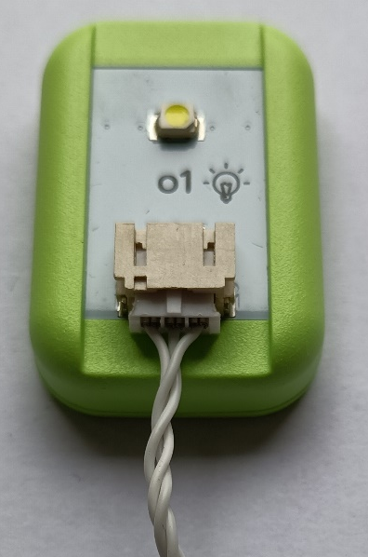
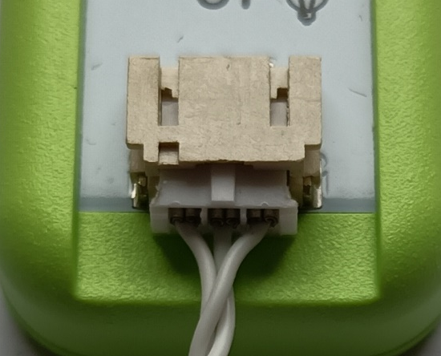
10. Przygotuj przewód zakończony wtyczkami
11. Przygotuj płytkę „o1” (dioda LED )
12. Połącz płytkę z przewodem

Slide 8


13. Przygotuj budowany układ
14. Przygotuj płytkę z diodą LED „o1” z przewodem

Slide 9
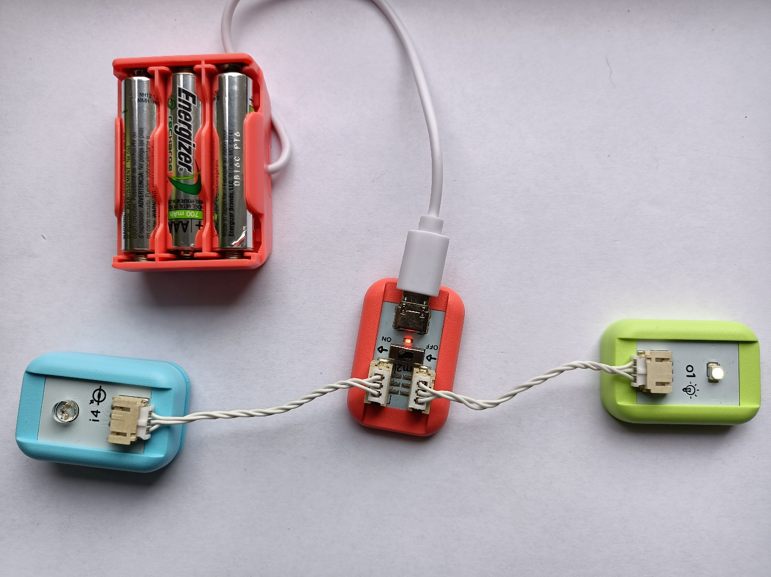
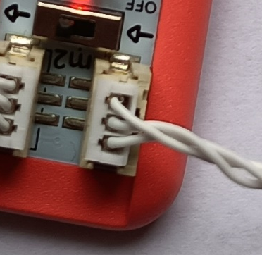
15. Połącz płytki ze sobą przewodem

Slide 10

16. Przesuń suwak włącznika na ON. Zaświeci się
czerwona dioda LED

Slide 11
17. Zasłoń dłonią płytkę „i4”
Zasłaniaj i odsłaniaj czujnik światła. (np. dłonią lub jakimś przedmiotem)
Co się dzieje?

Slide 12

18. Wyłącz zasilanie układu przesuwając suwak w
pozycję OFF

Slide 13
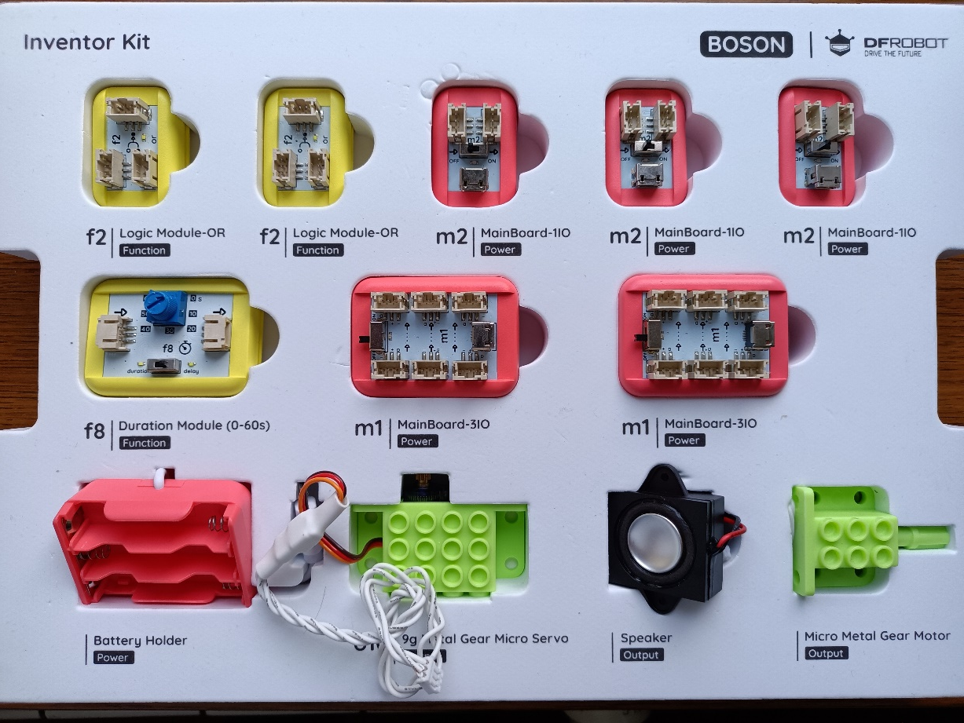
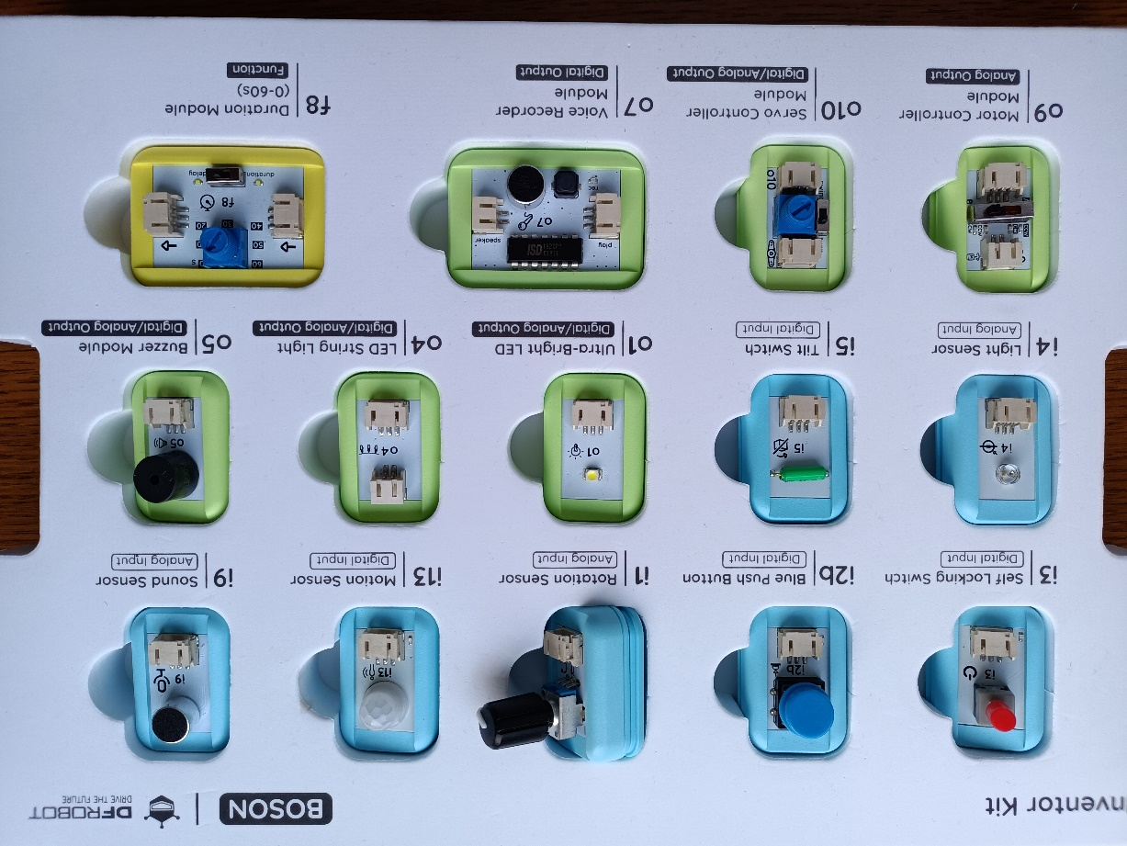
19. Proszę rozmontować układ i odłożyć płytki na swoje
miejsce

